Slide 1
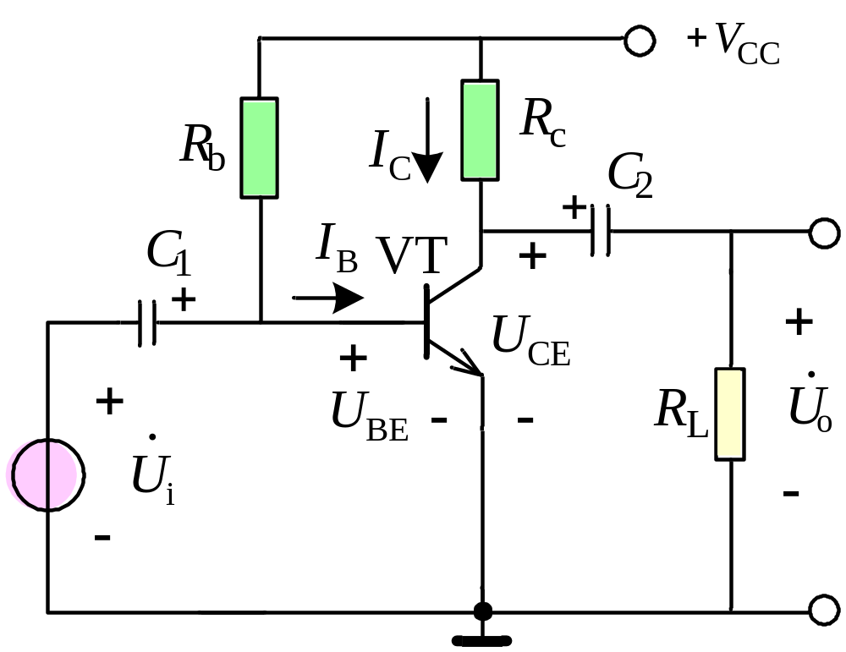
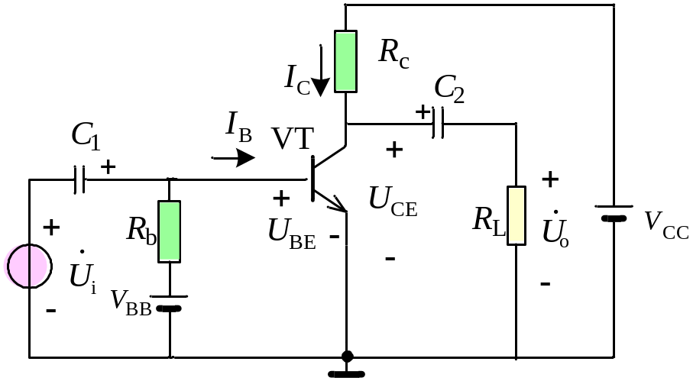
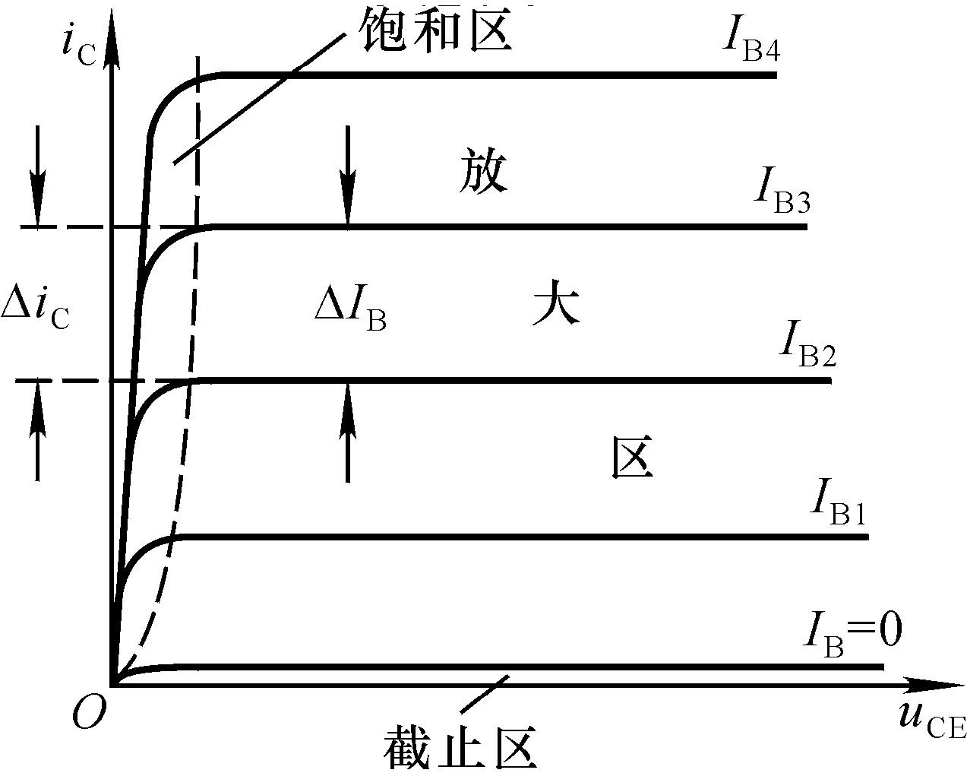
2.2.1 共射放大电路的组成
2.2 共射放大电路的组成及工作原理
Notes:
共射=输入输出回路的公共端；偏置=放大区（线性区）

Slide 2
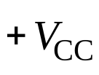
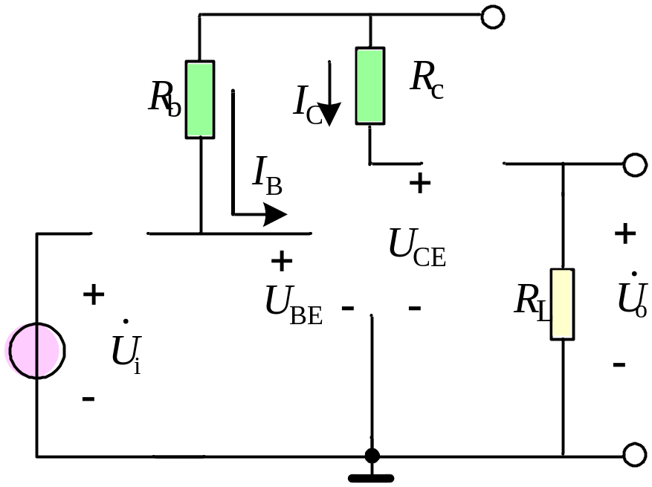

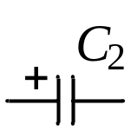
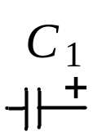
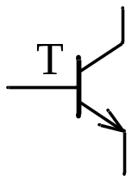
2.2.1 共射放大电路的组成
晶体管T：核心。能量控制作用；需工作在放大区。
电源V_{CC}：
为晶体管提供合适的偏置电流，提供输出功率。
偏置电阻R_{b} 、R_{c} ：
提供合适的静态偏置。
R_{c}将变化的集电极电流转换为电压输出。
耦合电容C₁、 C₂：“隔直通交” 。
Notes:
第三次课讲到这里
Vcc 来源于集电极电源电压, Collector Voltage, 一般用于双极型晶体管, PNP 管时为负电源电压, 有时也标成 -Vcc, NPN 管时为正电压。
Vdd 来源于漏极电源电压, Drain Voltage, 用于 MOS 晶体管电路, 一般指正电源. 因为很少单独用 PMOS 晶体管, 所以在 CMOS 电路中 Vdd 经常接在 PMOS 管的源极上。
Vss 源极电源电压, 在 CMOS 电路中指负电源, 在单电源时指零伏或接地。

Slide 3

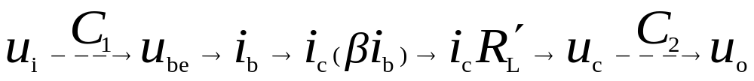

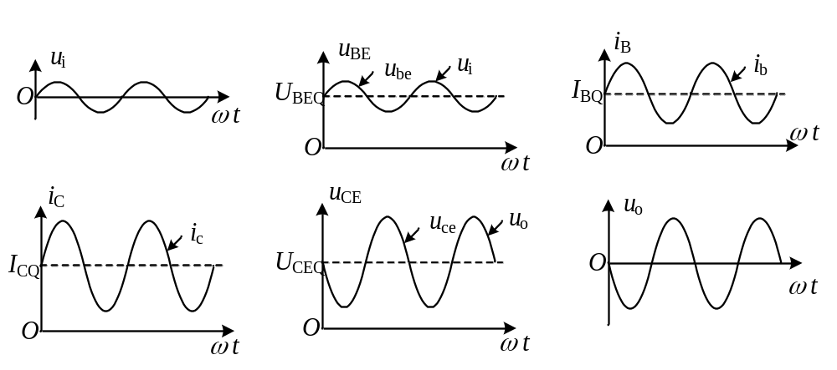
2.2.2 共射放大电路的工作原理
(1) 信号传递
晶体管放大作用
（2）波 形

Slide 4
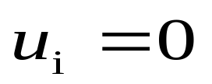
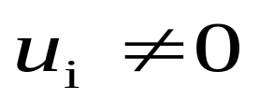
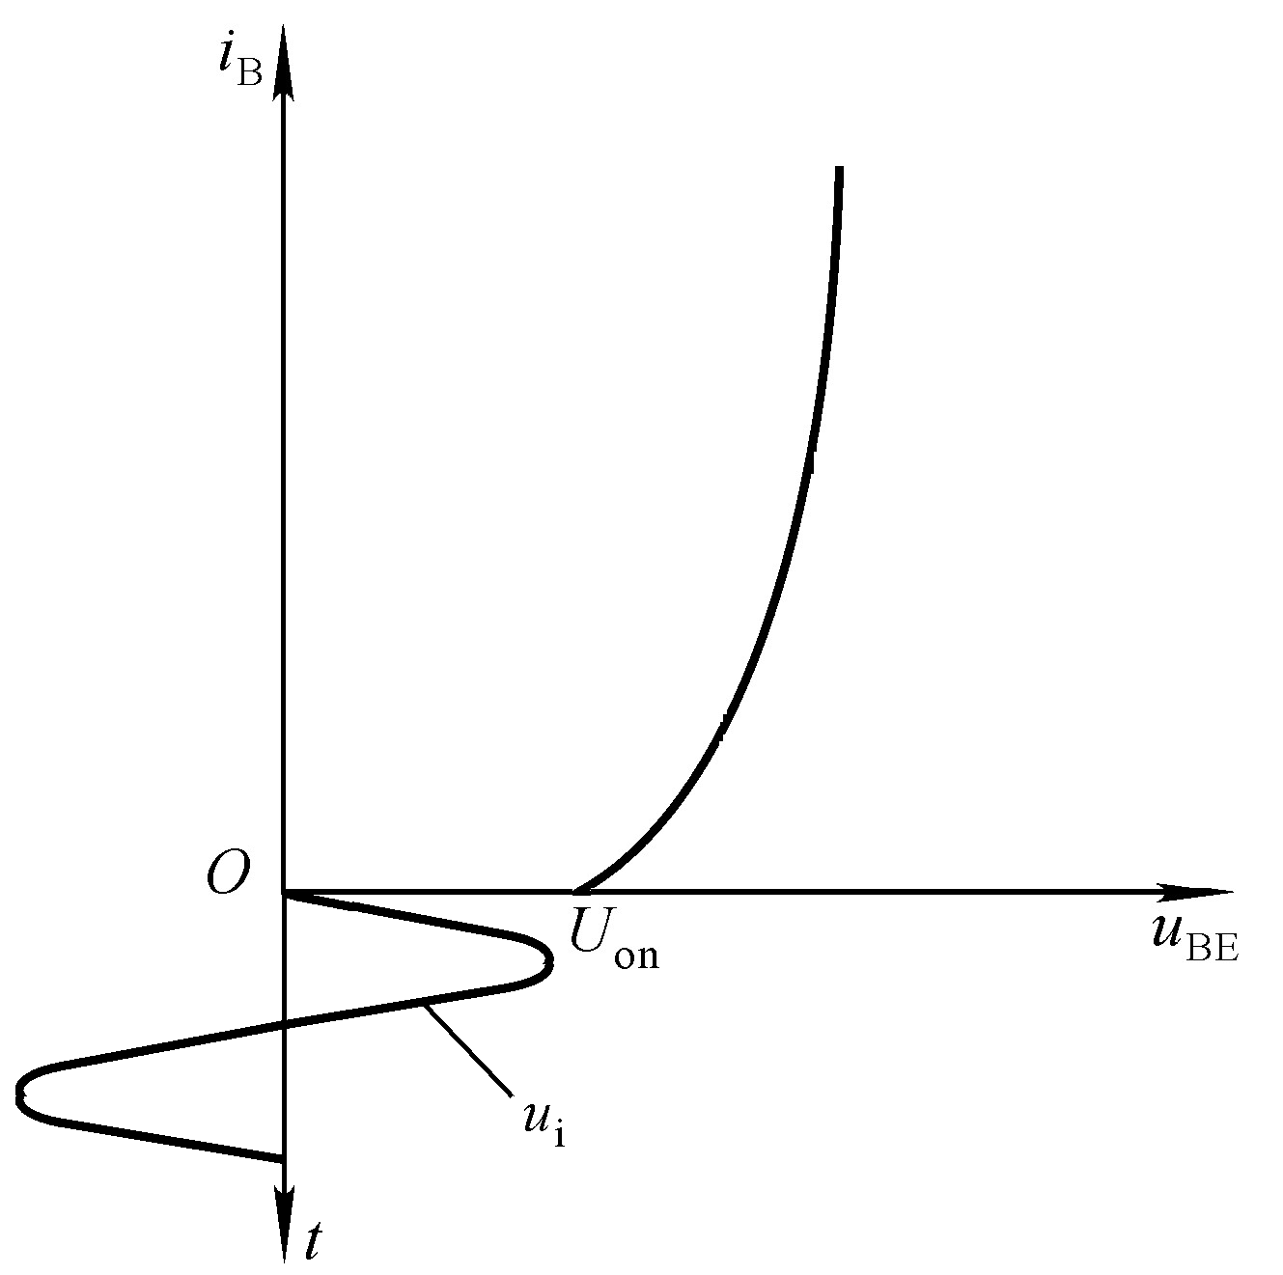
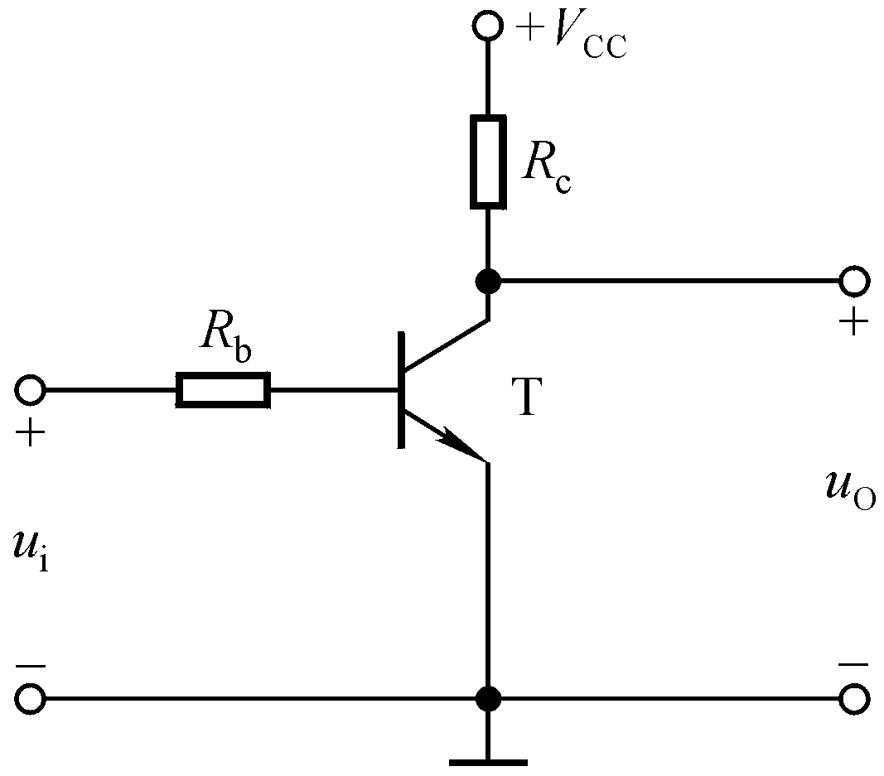
(3) 静态和动态
2.2.2 共射放大电路的工作原理
静态—— 时，直流工作状态。
动态—— 时，交流工作状态。
正确的静态，是保证动态工作的前提。

Slide 5
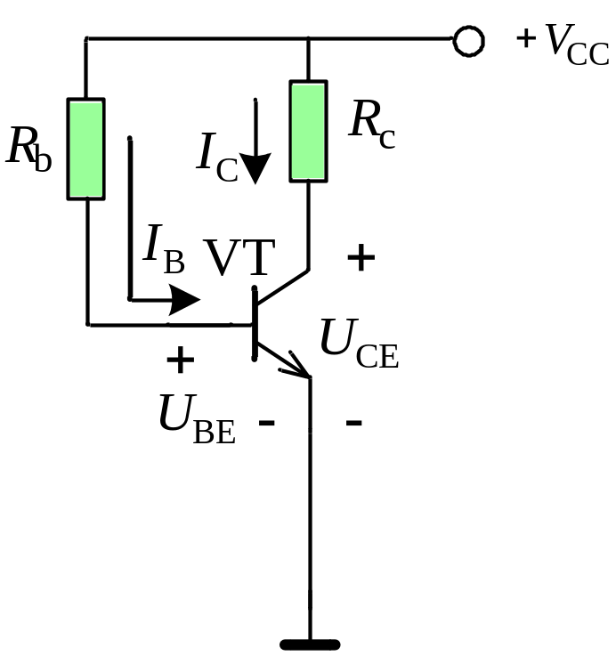
2.2.2 共射放大电路的工作原理
(4) 直流通路和交流通路
直流通路： 耦合电容、旁路电容视为开路，信号源视为短路
直流通路

Slide 6
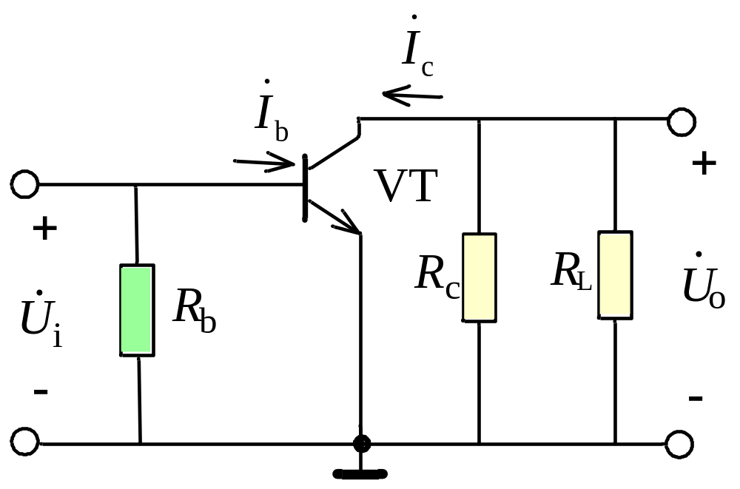
2.2.2 共射放大电路的工作原理
(4) 直流通路和交流通路
交流通路: 直流电源、耦合电容相当于短路。
交流通路
Notes:
依据叠加定理，直流、交流分别分析：直流

